Slide 1


高大法學 미래 설계
“법창의센터 & 창업보육플랫폼”
명 순 구
(고려대학교 법학전문대학원장)
2018. 9.

Slide 2
Ⅰ. 배 경
1.“高大法學 3.0”
“高大法學 1.0”(1905~1946) 보성전문학교 법과
교육구국, 항일, 독립
“高大法學 2.0”(1946~2008) 고려대학교 법과대학
법치주의, 산업화, 민주화
☞ “高大法學 3.0” (2009~ ) 고려대학교 법학전문대학원
미래형 글로벌 법률가

Slide 3

Ⅰ. 배 경
2. 비전 및 2대 핵심목표
비 전
“Go Beyond Greatness”(G²)
“高大法學은 단순히 크고 많은 것
그 너머의 가치를 추구합니다”
G² 프로젝트
2대 핵심목표
  1. 미래형 수월성을 보유한 법조인 양성 ☜
  2. 핵심 학문 후속세대 양성

Slide 4
Ⅰ. 배 경
3. 주요 사업
☞ 법률 스타트업 지원사업

Slide 5
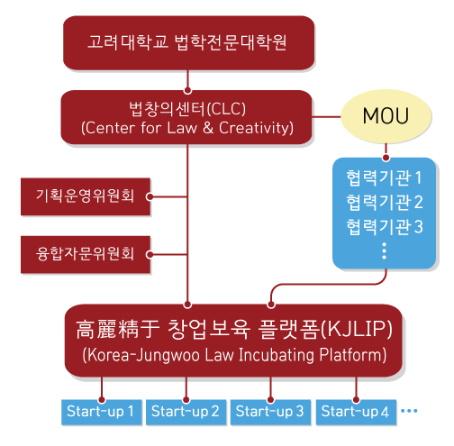
Ⅱ. 법률 스타트업 지원사업
1. 조직도

Slide 6
Ⅱ. 법률 스타트업 지원사업
2. 법창의센터 (CLC: Center for Law & Creativity)
■ 목적/사업
○ 목적: 법률가의 전문화 및 법 관련 산업 생태계 조성을 통한 사회적 책임 수행
○ 주요 사업
- 전문분야 법률가 창업 지원 ☜
- 법률 실무교육 지원
- 국내외 교육·연구기관, 기업, 로펌, 국가기관 등과 인적·물적 교류

Slide 7
Ⅱ. 법률 스타트업 지원사업
2. 법창의센터 (CLC: Center for Law & Creativity)
■ 주요 조직 (1)
○ 소장/부소장
- 소장: 한상대 초빙교수(전 검찰총장)
- 부소장: 김제완 교수(법학전문대학원)
○ 기획운영위원회
소장/부소장 포함 12명 내외의 교내외 위원으로 구성, CLC 최고 의사결정 기구
○ 융합자문위원회
KJLIP에 입주한 팀에 대한 멘토링 서비스 등 자문활동, 교내외 위원으로 구성

Slide 8
Ⅱ. 법률 스타트업 지원사업
2. 법창의센터 (CLC: Center for Law & Creativity)
■ 주요 조직 (2)
○ 고문, 사무국 등
- 고문: 교내외의 명망가를 고문으로 위촉(이정미 석좌교수 등)
- 사무국/연구요원: 조직이 성장하면 사무국, 연구요원을 두어 운영
○ 협력기관
- 외부 법률사무소·법무법인·법무조합 및 회계법인·공공기관·기업 등과 업무협력을 위한 양해각서(MOU) 체결, 협력기관으로 지정
- 협력기관은 KJLIP 입주 팀에 대한 맞춤형 지원 제공

Slide 9
Ⅱ. 법률 스타트업 지원사업
2. 법창의센터 (CLC: Center for Law & Creativity)
■ 의미/효과
- 3년의 로스쿨 교육을 넘어 지속적이고 적극적인 사회적 책임 수행
- 전문성과 창의성을 보유한 법률가 양성
- 고려대학교 법학전문대학원만의 비대칭전략 확보
- 국내 최초, 로스쿨 체제에서의 적극적 교육 모델 제시

Slide 10

Ⅱ. 법률 스타트업 지원사업
3. 高麗精于 창업보육플랫폼
(KJLIP: Korea-Jungwoo Law Incubating Platform)
■ ‘精于’유래
당나라 한유(韓愈)의 명문 진학해(進學解)에서 취함
“학업은 근면함에서 정진(精進)되고 노는 데서 황폐해지며,
행실은 생각하는 데서 이루어지고 내버려 두는 데서 허물어진다”
<業精于勤, 荒于嬉, 行成于思, 毁于隨>

Slide 11
Ⅱ. 법률 스타트업 지원사업
3. 高麗精于 창업보육플랫폼
(KJLIP: Korea-Jungwoo Law Incubating Platform)
■ 목적: 전문분야 법률가 창업지원
■ 플랫폼에서의 활동방식
- 플랫폼은 3명 내외로 구성되는 창업보육 대상 팀 지원
- 팀은 고려대학교 및 법창의센터(CLC)와 독립된 지위에서 활동
- 팀의 선정은 신청 · 영입 등 다양한 방법으로 결정
- 입주자격: 팀원 1명 고려대 법조인교우회 회원 자격으로 충분(개방성 확보)

Slide 12
Ⅱ. 법률 스타트업 지원사업
3. 高麗精于 창업보육플랫폼
(KJLIP: Korea-Jungwoo Law Incubating Platform)
■ 팀에 대한 지원 방법/기간
- 고려정우 창업보육플랫폼(KJLIP) 내에 사무 공간을 무료 제공
- 협력기관, 융합자문위원회 등으로부터 자문
지원기간: 창업보육을 위한 지원기간 2년(예외적인 경우 3년까지)
■ KJLIP 위치 및 기부자
- 서초구 방배동 소재(약 200평)
- 기부자: 유중개발 정유정 회장, 유중재단 정승우(고대 법99) 이사장

Slide 13


G² 프로젝트로
높고(高) 우아하게(麗) 빛나는
“高大法學 3.0”

